Slide 1
Обучение за обучители
Ден 1: Превенция на младежката радикализация
Notes:
Инструкции/бележки (заглавен слайд)
Приветствайте обучаемите. Помолете ги да се представят. Проверете дали присъствения списък за деня е разписан от всички присъстващи.
---
Обяснете накратко контекста и основната цел на обучението за обучители: Разработено е по проект ARMOUR, изпълняван с финансовата подкрепа на ЕК, и има за цел превенция на радикализацията сред подрастващите. Предназначено е за практикуващите на първа линия специалисти, които работят с деца и подрастващи на възраст от 10 до 18 години.
Обучението за обучители е предназначено за практикуващи, заинтересовани от превенция на радикализацията. Изпълнява три преплитащи се цели:
Запознаване на участниците с разработената обучителна програма. След края на обучението, практикуващите на първа линия професионалисти могат да провеждат самостоятелно сходни обучения на обучители (каскадна форма на обучение на обучители).
Запознаване на участниците със седемте тематични обучения и с приложимите инструменти да ги провеждат самостоятелно в последствие
Запознаване с проблемите на радикализацията, причинните фактори за процеса на радикализация и примерни практически упражнения, чрез които да се повлияят тези фактори.
---
Запознайте се с Ръководството за обучители към тридневен курс „Обучение за обучители“ („Превенция на младежката радикализация“).
---
За провеждане на Ден #1 от обучението са необходими:
Присъствен списък
Лаптоп или настолен компютър
(Видео)проектор
Химикали и бяла хартия
Флипчарт
Маркери, карти, ножици
Смартфони (за достъп до платформата Pauliseverywhere)
Достъп до Интернет
Предварително подготвени помощни материали за раздаване на участниците
---
Предложение за програма на Ден #1:
Посрещане, кафе, чай [15 мин.]
Представяне [45-50 мин.]
Обяснение за радикализацията [30-45 мин. В зависимост от първоначалните познания на участниците по темата, времето за обяснение може да се съкрати или удължи.]
Почивка [15 мин.]
Коучинг и родителство [25 мин.]
Коучинг и родителство – упражнения [60 мин.]
Обяд [60 мин. По възможност да се отдели време за обмяна на опит и създаване на контакти.]
Критично мислене [30 мин.]
Критично мислене - Упражнение #1 [30 мин.]
Почивка [15 мин.]
Критично мислене - Упражнение #2 [45 мин.]
Обратна връзка и заключение [15-20 мин.]
---
Обикновено е необходимо повече време от предвиденото, поради въпроси и интеракции с и между участниците: опитът показва, че са необходими около 6-7 часа общо. В зависимост от броя на участниците и тяхното първоначално ниво на познания, дискусиите по време на обучението за обучители и броя и вида на упражнения, времето за провеждане на Ден #1 може да варира.
Препоръчва се дневните занятия да започнат в 9:00 и да се цели приключване до 16:00.
Времето за изпълнение на програмата, предвидена за Ден #1 може да бъде съкратено или разпределено в повече дни, по усмотрение на обучителя.
---
Ако обучението се провежда онлайн, може да се обмисли предварително изпращане до участниците на материали, съдържащи фактическата информация за обучението, както и такива за общата концепция за радикализация. Така съдържанието на онлайн сесиите ще бъде фокусирано изцяло върху разглежданите от тематичните обучения въпроси и придружаващите ги практически упражнения. Недостатъкът на този вариант е, че така ще бъде представено по-малко съдържание относно радикализацията по време на самото обучение за обучители.

Slide 2
1
Здравей!
Източник: Фондация „ЛИБРе“
Notes:
Инструкции/бележки (слайд #1)
Преди да стартира обучението по същество, насърчете участниците да се представят накратко, за да се опознаят по-добре.
Помолете участниците да се представят накратко (какво работят, какъв опит имат с радикализацията, причина да участват в обучението за обучители и т.н.)
Насърчете ги да посочат какво биха искали да извлекат/получат от това обучение - кога обучението би било успешно според тях?
Комуникирайте дали предварителните им очаквания към обучението ще бъдат оправдани.
---
Цели на Обучението за обучители (ако вече не са били споменати от участниците):
Запознаване с процеса на радикализация и ролята на 7 различни фактора в този процес.
Запознаване с инструменти и практикуване на някои умения за справяне с тези фактори, допринасящи за радикализацията сред подрастващите (в Обучението за обучители тези практики са представени като примери, а в отделните обучения - в повече детайли)
Участниците използват собствената си експертиза, за да се учат един от друг
Запознаване на участниците с курс „Обучение за обучители“ и със седемте отделни тематични обучения (наричани още експериментални лаборатории), разработени по проект ARMOUR. Изграждане на разбиране как са изградени и структурирани тези обучения, така че самите участници да могат да ги провеждат в последствие
Запознаване на участниците с добри практики в областта на превенция на радикализацията (темата се разглежда в Ден #3 от курса „Обучение за обучители“)
---
Курсът „Обучение за обучители“ е допълнен от онлайн обучение, достъпно на адрес: www.traininghermes.eu
---
На този етап е важно обучаващият да създаде връзка с участниците и да ги предразположи да се чувстват комфортно.

Slide 3
Програма (Ден 1)
1
Въведение
Радикализация
Коучинг и родителство
вкл. упражнения
4. Критично мислене
вкл. упражнения
5. Обратна връзка
6. Заключение
Какво още да очаквате в курса „Обучение на обучители“?
Ден 2 включва:
Управление на гнева
Наративи и идентичност
Дебати и симулация
Ден 3 включва:
Разрешаване на конфликти
Пропорционален отговор на държавата
Добри практики
Notes:
Инструкции/бележки (слайд #2)
За да постигне на набелязаните цели, е избран следния формат на провеждане на Обучението за обучители:
Ден #1:
Въведение в контекста на Обучението за обучители
Радикализация – модулът прави преглед на основни положения от процеса на радикализация
Коучинг и родителство – модулът представя начините, по които коучингът и родителството биха могли да повишат или понижат шансовете за радикализация
Предвидени са 2 практически упражнения за подобряване уменията за прилагане на коучинг и родителски техники
Критично мислене – модулът представя начина, по който липсата на критично мислене може да увеличи шансовете за радикализация
Предвидено е изпълнение на едно или повече практически упражнения за подобряване на уменията за критично мислене
Обратна връзка от участниците относно темите и упражненията от Ден #1. Тя е изключително важна за подобряване ефективността на обученията за в бъдеще.
Ден #2:
Кратко резюме на резултатите от Ден #1
Гняв – модулът представя как гневът може да задвижи процеса на радикализация (включва практически упражнения)
Наративи – модулът представя начина, по който наративите могат да повишат или намалят шансовете за радикализация (включва практически упражнения)
Дебат и симулация – модулът представя как стратегиите за дебат и симулация могат да помогнат в борбата срещу радикализацията (включва практически упражнения)
Обратна връзка от участниците относно темите и упражненията от Ден #2
Ден #3:
Разрешаване на конфликти – модулът представя как невъзможността за справяне с конфликтни ситуации може да стимулира процеса на радикализация (включва практически упражнения)
Пропорционален отговор на държавата – модулът представя как начина, по който държавата реагира на дадени ситуации може да увеличи или намали радикализацията (включва практически упражнения)
Добри практики за превенция на радикализацията
Обратна връзка от участниците относно темите и упражненията от Ден #3 и обучението като цяло

Slide 4
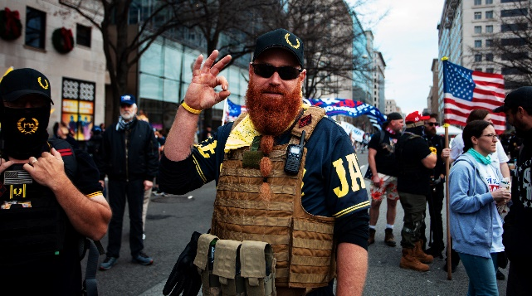
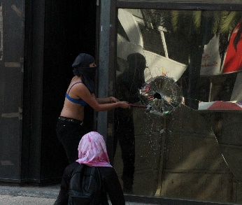
Въведение (1)
1
Защо?
Какво Ви прави впечатление?
Как?
Независими каузи
Крайнодесни
Крайноляви
Религиозни
Гордите момчета, Вашингтон, САЩ
Антифа
Борец на Ислямска държава
Феминистки екстремизъм
Източник: www.shutterstock.com
Източник: www.shutterstock.com
Източник: www.hiclipart.com
Източник: www.shutterstock.com
Notes:
Инструкции/бележки (слайд #3)
Един от основните задавани въпроси е: „Защо хората се радикализират? Как се случва това?“
Кликнете върху „Защо?“ и „Как?“ и инструктирайте участниците да отбележат какво им прави впечатление в тези два видеоклипа:
Видеоклип зад текстов блок „Защо?“ (кликнете върху думата): https://www.youtube.com/watch?v=NFrU9egvhbs [3:53 мин. клип на Семейства срещу стреса и травмите относно млади хора от Великобритания, които - изненадващо за техните семейства - пътуват до Сирия]
Видеоклип зад текстов блок „Как?“ (кликнете върху думата): https://www.youtube.com/watch?v=fVaFmcT7ssg [4:57 мин. клип на Канадски център за превенция на радикализацията, водеща към насилие, относно възможен път към радикализация]
След като участниците изгледат видеоклиповете, дискутирайте какво им е направило впечатление (направете връзка със следващия слайд).
---
Целта е да подготвите аудиторията за темата за радикализация и самите участници да осъзнаят, че има множество идеологии и допринасящи за радикализацията фактори.
---
Упражнението е с продължителност около 15-20 минути.
---
Източници на снимките:
https://www.shutterstock.com/nl/image-photo/washington-dc-usa-dec-12-2020-1873617571 (Гордите момчета, Вашингтон, САЩ. 12 декември 2020 г.)
https://www.shutterstock.com/nl/image-photo/denver-co-usa-june-10-2017-1472772446 (Маскирани крайноляви бойци от Антифа, протестиращи на митинга на Доналд Тръмп в Денвър, Колорадо, САЩ. 17 юни 2017 г.)
https://www.hiclipart.com/free-transparent-background-png-clipart-ybpcm (Ислямистки екстремист)
https://www.shutterstock.com/nl/image-photo/mexico-city-03082020-woman-belonging-radical-1669444774 (Жена, принадлежаща към радикална феминистка група е забелязана да разбива стъклена витрина по време на протести на Деня на жената. гр. Мексико, Мексико. 2 август 2020 г.)

Slide 5
Въведение (2)
1
7 тематични обучения
Изграждане на личностен капацитет
Коучинг и родителство
Критично мислене
Изграждане на капацитет на общността
Реакция на държавата
Управление на гнева
Наративи и културно осъзнаване
Дебат и симулация
Разрешаване на конфликти
Пропорционален отговор
Notes:
Инструкции/бележки (слайд #4)
В този курс се разглеждат много от току-що споменатите в двата клипа теми. Подбрани са като релевантни за процеса на радикализация (видно както от примерите, така и от видеоклиповете). Това е потвърдено и чрез интервюта и фокус групи с професионалисти, проведени в рамките на проект ARMOUR. В резултат, бяха създадени 7 тематични обучения, тествани в 7 експериментални лаборатории.
Първите три обучения се занимават с личностните умения (изграждане на личностен капацитет за справяне в неблагоприятни условия и ситуации).
Втората група от обучения се концентрира върху овластяване на заобикалящата подрастващите среда (изграждане на капацитет и устойчивост на общността срещу социална поляризация, радикализация и насилствен екстремизъм).
Последното обучение разглежда ефективната реакция на държавата (умерен и пропорционален отговор на правителството и на институциите по сигурността срещу провокации и латентни конфликти).
Обучението за обучители представя информация и показва конкретни практически примери за всяко от 7-те тематични обучения. Тези примери са насочени към интернализация и по-нататъшно възпроизвеждане на практически, житейско приложими стратегии и индивидуални умения за разрешаване на конфликти, изграждане на позитивни взаимоотношения, критично мислене, управление на гнева и пропорционален отговор.
Всяка разгледана тема е придружена от теоретична информация и примерни практически упражнения. Следвайки Обучението за обучители, можете да провеждате всяко от 7-те тематични обучения.

Slide 6
1
Основни компетенции
емоционални компетенции и изграждане на автономност
социални компетенции
медиация & преговори
разрешаване
на проблеми
Notes:
Инструкции/бележки (слайд #5)
Тематичните обучения целят да предоставят на практикуващите на първа линия специалисти познания и инструменти, чрез които да помагат на подрастващите да развиват устойчивостта си срещу радикализацията. Основните компетенции на младежите, които следва да се укрепят, включват:
Социални компетенции: отзивчивост към другите, концептуална и интелектуална гъвкавост, грижа за другите, добри комуникативни умения, чувство за хумор
Емоционални компетенции и изграждане на автономност: положително чувство за независимост, зараждащо се усещане за ефективност, високо самочувствие, контрол над импулсите, планиране и поставяне на цели, вяра в бъдещето
Медиация и преговори: групово разрешаване на проблеми и постигане на консенсус, възпиране и размисъл преди предприемане на действие в отговор на провокация
Разрешаване на проблеми: способност за абстрактно мислене, отразяващо мислене, умения за критично мислене, способност за намиране на алтернативни решения в трудни ситуации

Slide 7
Структура на тематичните обучения
1
Общо разбиране за радикализация
Връзка между радикализацията и конкретната тема
Разяснение на конкретната тема
Упражнения
Коучинг и родителство
Критично мислене
Управление на гнева
Наративи и идентичност
Дебат и симулация
Управление на конфликти
Пропорционален отговор на държавата
Разбиране на темата
Определяне на проблема
Разрешаване на проблема
Notes:
Инструкции/бележки (слайд #6)
Всяко от 7-те тематични обучения е построено, следвайки сходна структура. Обученията предлагат информация и практически упражнения, за да се изгради:
солидно разбиране на концепциите за радикализацията като цяло и връзката между радикализация и темата на съответното обучение (една от 7-те теми). Всеки семинар започва с общо пояснение на понятието радикализация (по подобен начин на модулното разпределение в рамките на Обучението за обучители), след това се обяснява как, например, (не)способността да се управлява гнева би допринесла за процеса на радикализация.
интернализиране на умения, стратегии и техники, които да се използват при работа с подрастващи, чрез практикуването им в сигурна среда, каквато представлява всяко обучение.
Обученията предлагат техники, които спомагат за ефективното обучение на подрастващите как да реагират на нефункционални ситуации, които биха могли да ги тласнат към радикализация. Осигуряват решения на практикуващите специалисти за насърчаване на подрастващите, с които работят, да контролират поведението си, вземайки решения, задоволяващи нуждите им по неразрушителни начини и разрешавайки конфликти в съответствие с принципите си.
---
Упражненията целят различни резултати: някои са насочени към разбиране на темата, други към идентифициране/картографиране на проблемите, а трети към действителното разрешаване на проблема. Препоръчва се упражненията трябва да се използват в комбинация, а не поотделно, за да се достигне до по-ефективни резултати.
Освен това, е важно да се отбележи, че практическите стратегии и уменията, преподавани в рамките на отделните обучения, разглеждат както рисковите, така и защитните фактори за радикализация.
---
Всяко тематично обучение завършва с оценка и обратна връзка от участниците, за да се подобри качеството на провеждането и релевантността му.
---
Проектирането на системи за мониторинг и оценка е от основно значение за насърчаване на задълбочено мислене и непрекъснатото размишление и в идеалния случай на обучение - за цялостния дизайн, подход и стратегия на програмата, както и за нейната дългосрочна устойчива пригодност за определен контекст. (Ris, L. & Ernstofer, A., 2017 г.)

Slide 8
Радикализация
2
„Поетапен и сложен процес, при който човек или група хора възприема радикална идеология или вярване, които приемат, използват или оправдават насилието [ ], за постигане на определена политическа или идеологическа цел.“
Източник: Европейска комисия
Notes:
Инструкции/бележки (слайд #7)
Преминавайки към втората част от програмата за деня, се фокусираме върху темата за радикализацията и какво представлява тя. Съществуват много определения за радикализация, като представената дефиниция е формулираната от Европейската комисия.
Източник: Европейска комисия (2020 г.). „Превенция на радикализацията“. Документът е достъпен на адрес: https://ec.europa.eu/home-affairs/what-we-do/policies/crisis-and-terrorism/radicalisation_en

Slide 9
Концепции
2
Активизъм
Екстремизъм
Тероризъм
Насилствен екстремизъм
Климат на поляризацията
Източник: NCTV
Notes:
Инструкции/бележки (слайд #8)
Започва се с описание на това как изглежда радикализацията отвън. Някои от понятията, които често се използват взаимнозаменяемо, са активизъм, екстремизъм и тероризъм.
---
Участниците се насърчават, работейки по двойки, да помислят за пример за всяко от тях.
---
Важно е да се разбере следния контекст:
Активизъм, екстремизъм, насилствен екстремизъм и тероризъм: (Ултра)десни или (ултра)леви партии или организации, които действат в рамките на демократичния правен ред очевидно не попадат в определението за екстремизъм, подобно на разузнавателните служби, разследващи активисти, тъй като активизмът нито преследва недемократични цели, нито използва недемократични методи. Активизмът попада изцяло в рамките на демократичния правен ред. Активистите, които са склонни да се радикализират и превърнат в екстремисти, могат да попаднат в полезрението на разузнавателните служби. Екстремизмът, в своята крайна форма, може да доведе до тероризъм, ако се причиняват социално разрушителни щети и/или ако се всява страх у големи групи хора. За допълнителна информация: https://www.aivd.nl/onderwerpen/extremisme/.
Насилствен и ненасилствен екстремизъм: Разузнавателните служби разглеждат екстремизма като активното преследване и/или подкрепа на мащабни промени в обществото, които могат да застрашат (продължаващото съществуване на) демократичния правен ред чрез използване на недемократични методи, които могат да увредят функционирането му. Използваните недемократични методи могат да бъдат както насилствени, така и ненасилствени. Примери за ненасилствени недемократични методи са систематичната реч на омразата, разпространение на страх, разпространение на дезинформация, демонизиране и сплашване. Примери за насилствени методи включват покушения, нападения или дори по-сериозни форми на насилие.
Поляризация: Поляризацията може да се разглежда като характеристика на обществената среда, в която този процес протича. Колкото по-поляризирано е едно общество, толкова повече се очаква да се ускори преминаването от активизъм към тероризъм. „Поляризацията се отнася до процеса, при който сложните социални отношения започват да се представят и възприемат в манихейски „черно-бели“ термини, в резултат на съществен конфликт между две различни социални групи (мигранти/местни жители, представители на обществения елит/хора от народа). Използваме термина поляризация в описателен смисъл, като прогноза за ситуация, в която факторите на екстремизма получават по-голям стимул. Макар поляризацията на обществото да не е нито необходим, нито сам по себе си достатъчен фактор за насилствен екстремизъм, който би могъл да възникне независимо, тя може да осигури стимулиращ и благоприятстващ политически контекст.“ (Polarisation, Violent Extremism and Resilience in Europe today: An analytical framework. Richard McNeil-Willson, Vivian Gerrand, Francesca Scrinzi, Anna Triandafyllidou. 12/2019 г.)

Slide 10
Различни идеологии
2
Отделен проблем
Религиозни идеологии
Крайнодесни идеологии
Крайно леви идеологии
Национален сепаратизъм
Notes:
Инструкции/бележки (слайд #9)
Разглеждат се начините, по които радикализацията може да се материализира. Може да бъде концентрирана около религия, крайнодясна, крайнолява позиция, национален сепаратизъм или отделен проблем (например, активизъм и екстремизъм в защита на животните).

Slide 11
Типове радикализирани хора
2
Тип
Търсещи идентичност
Търсещи справедливост
Търсещи силни усещания
Търсещи смисъла на живота
Източник: Feddes, Nickolson & Doosje (2015)
Notes:
Инструкции/бележки (слайд #10)
Възприема се, че ефектът от провокаторите зависи и от доминиращата мотивация на конкретното лице (Feddes, Nickolson & Doosje, 2015 г.). Различават се четири типа хора в зависимост от основната мотивация за радикализация:
Търсещи идентичност: лица, които търсят положителна лична идентичност и се опитват да я открият чрез взаимоотношенията с другите.
Търсещи справедливост: лица, които търсят основно политическа справедливост или по-висок обществено-политически статус за собствената си социална група.
Търсещи смисъл на живота: лица, стремящи се основно към нещо, към което да се придържат и което да осмисли живота им.
Търсещи силни усещания: лица, които търсят вълнение и приключения.
Източник: Feddes, Nickolson & Doosje (2015), Triggerfactoren in het Radicaliseringsproces. Ministerie van Sociale Zaken en Werkgelegenheid

Slide 12
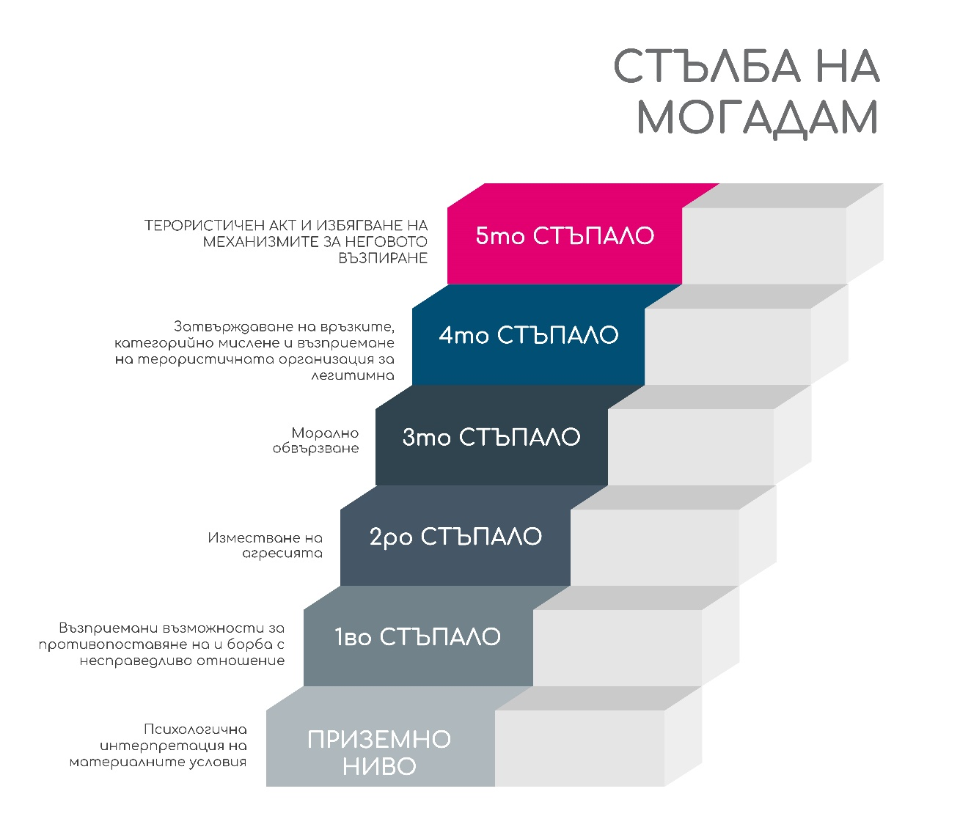
Фази на радикализация (1)
2
Източник: Moghadam (2005)
Notes:
Инструкции/Бележки, Слайд 11
Радикализацията обикновено се разглежда като нелинеен и динамичен процес. Някои изследователи се опитват да разчленят този процес на фази или нива.
Могадам описва фазите на радикализацията като стълба, по която човек би се изкачвал постепенно към по-горните нива. Всяко от нивата (стъпала) изисква допълнителни убеждения, възприемането на които в крайна сметка улеснява преодоляването на задръжките за използване на насилие.
Приземно ниво: Първоначалното ниво се отнася до личната интерпретация на статуквото, и едва след това до настоящото положение на самия човек и на обществото като цяло. Всъщност, това е, което правят всички: то се счита за нормално поведение, но би могло да формира основата за преход към следващата фаза.
Първо стъпало: Човек има усещането, че към него или групата, към която принадлежи, се отнасят несправедливо. На този етап все още е възможно да се избегне по-нататъшно проявяване на радикализъм. Това може да се постигне, например, чрез предлагане на законни начини за справяне с преживяната несправедливост като предприемане на действия или присъединяване към политическо движение. Ако това не се случи и въпросният човек не вижда други възможности, това засилва чувството за несправедливост и бързо се прави следващата стъпка нагоре.
Второ стъпало: Човек става агресивен. Ако не може да намали тази агресия по „нормален“ начин, е по-вероятно да прояви интерес към радикални решения. Ако тогава се присъедини към радикална група, той се изкачва с още една стъпка.
Трето стъпало: Човек възприема и започва да се идентифицира с вярванията и убежденията на радикалната група. Стъпката към следващото ниво става по-малка и по-лесна.
Четвърто стъпало: Радикалната група и нейният морал заемат основно и централно значение в живота му. Той/тя вече оправдава терористичните действия.
Пето стъпало: На петото стъпало, човек е готов да извършва терористични актове. Той/тя избягва всичко, което би могло да го възпре да направи това.
---
Представеният стъпаловиден модел илюстрира вид процес на вземане на решения. Процесът на радикализация е преминаването от едно ниво към друго. На всяко “стъпало” има “врати”, които биха могли да се “отворят” или да “останат затворени”. Дали човек ще остане на дадено ниво или ще продължи да се изкачва, зависи от това дали възприема тези “врати” като “отворени”. Когато някой се изкачва по-нагоре по стълбицата, той/тя вижда все по-малко възможности за избор и все повече “затворени врати”. Това може да означава, че прибягването до употребата на насилие в крайна сметка изглежда като единствения възможен вариант.

Slide 13
Фази на радикализацията (2)
2
Чувствителност
Проучване
Членство
Действие
Източник: Feddes, Nickolson & Doosje (2015)
Notes:
Инструкции/бележки (слайд #12)
Представената формулировка на фазите на радикализацията е предложена от Feddes, Nickolson & Doosje (2015 г.), които разглеждат как чувствителността към даден аспект може да доведе до любопитство и проучване, което да доведе до членуване в екстремистка група, което от своя страна да резултира в терористична дейност.
---
Представената формулировка е донякъде подобна на описания по-долу модел (Feddes). Литературата често разграничава четири фази в процеса на радикализация (Verhagen, Reitsma & Spee, 2010 г.; School & Safety, z.j.).
Първата фаза се отнася до човек или група хора, изправени пред негативно развитие на дадена ситуация, което би могло да създаде предпоставки за радикализация. Присъстват контекстуални или лични фактори, които могат да бъдат рисков фактор за развиването на радикално мислене и настроения. Подрастващите могат да бъдат особено уязвими към навлизането в този етап на чувствителност, тъй като все още развиват своята идентичност, често са доста несигурни и т.н. Обучението навлиза в детайли по тази тема, при разглеждане на причинните фактори на радикализацията.
Във втората фаза, човек или група хора са в търсене на собствената си идентичност, смисъл, бъдеща перспектива и т.н. и са податливи на радикални идеи в една или друга степен. Ако не намерят задоволителни отговори посредством основната част от обществото или родителите си, биха могли да ги открият в радикални групи и да навлязат в следващата фаза.
Третата фаза се отнася до човек или група хора, които вече са имали досег с радикални идеи, повече или по-малко радикализирани са и сами започват да разпространяват радикалните идеи.
В четвърта фаза попада човек или група хора, които са радикализирани в по-голяма степен и които са готови да използват недемократични средства и насилие, за да постигнат предполагаемите идеали.
---
Проблемът с подобни модели е, че в действителност хората не следват фазите толкова различимо, колкото изглежда на теория. За практикуващите е много трудно да разберат дали някой е на първо или второ ниво/стъпало/фаза. Въпреки това, моделите дават добра теоретична представа за процеса.

Slide 14
Възможни признаци за радикализация
2
Промяна в поведението
Промяна на приятелския кръг
Изолиране от семейството и приятелите
Говорене като по заучен сценарий
Нежелание или неспособност да обсъждат възгледите си
Внезапно неуважително отношение към другите
Повишени нива на гняв
Завишена тайнственост, особено при използването на интернет
Преглед на екстремистки материали онлайн
Използване на екстремистки термини или реч на омразата за изключване на другите или за подбуждане към насилие
Писане или създаване на произведения на изкуството, популяризиращи насилствени екстремистки послания
Възможни признаци
Източник: https://www.dcfp.org.uk/child-abuse/radicalisation-and-extremism/
Notes:
Инструкции/бележки (слайд #13)
Може да е трудно да се разбере кога крайните възгледи се превръщат в нещо опасно; признаците на радикализация не винаги са очевидни. Няма конкретен профил за лице, което е вероятно да се присъедини към екстремистка групировка, нито пък единствен индикатор за това кога човек е склонен да прояви насилие в подкрепа на екстремистки идеи.
---
Видеоклип зад текстов блок “Възможните признаци“ (кликнете върху думата): https://www.youtube.com/watch?v=7Qm49T9C2sM [1:48 мин.; van Christianne Boudreau за признаците, които нейният син е проявил по време на радикализацията си]
---
Радикализацията може да бъде трудно забележима, но признаците, които биха могли да индикират, че едно дете/подрастващ са в процес на радикализация, включват:
промяна в поведението;
промяна на приятелския кръг;
изолиране от семейството и приятелите;
говорене като по заучен сценарий;
нежелание или неспособност да обсъждат възгледите си;
внезапно проявяване на неуважително отношение към другите;
повишени нива на гняв;
повишена тайнственост, особено при използване на интернет;
преглед на екстремистки материали онлайн;
използване на екстремистки термини или реч на омразата за изключване на другите или за подбуждане към насилие;
писане или създаване на произведения на изкуството, популяризиращи насилствени екстремистки послания.
Насърчете участниците да споделят какво им прави впечатление, гледайки тези възможни признаци.
Възможно е някои участници да разпознаят, че голям брой от тези признаци биха могли да са породени и от други причини като, например, употреба на наркотични вещества, сексуално насилие, проблеми у дома или характерни за пубертета прояви.
---
За допълнителна информация:
https://www.dcfp.org.uk/child-abuse/radicalisation-and-extremism/

Slide 15
Причинни фактори
2
Радикализация
Политически
Социологически
Психологически
Икономически
Notes:
Инструкции/бележки (слайд #14)
Досега презентацията разглеждах темата за радикализацията “отвън”, следващите слайдове ще разгледат кои са основните причини за нея и как така някои хора преминават към следващата фаза или следващото ниво, а други - не? За съжаление, няма еднозначен отговор на това. Причините могат да се появят от различни страни и да бъдат категоризирани по различни начини. Първото им разграничение може да бъде на: политически, икономически, социологически и психологически причини. Трябва да се осъзнае, че между тези групи причини протича сложно взаимодействие, което обяснява и защо всеки радикализиран човек е следвал свой собствен уникален път към радикализация.
---
Допълнителна информация по темата:
RAN - Мрежа за осведоменост по въпросите на радикализацията
Източник: https://ec.europa.eu/home-affairs/sites/homeaffairs/files/docs/pages/201612_radicalisation_research_gap_analysis_en.pdf
Въпреки че вече съществуват значителен брой изследвания относно насилствената радикализация и за мерките за борба с нея, липсата на достатъчно разбиране относно начина на действие на радикализацията остава очевидна. Това се дължи и на факта, че в тази област са приложени различни парадигми на социалните науки. В резултат, имаме детерминистични обяснения, но също така и модели на рационалния избор, глобални обяснения (т.е. модели, отчитащи микро-, мезо- и макро-нивата), теории за социалното движение, както и опити за редуциране на радикализацията до едно основно и всеобхватно обяснение (например, модел за търсенето на значимост или продължаващ дебат за ролята на идеологическите или социалните фактори).
---
Уязвими индивиди:
Дали един млад човек ще се радикализира, зависи също и от неговите личностни характеристики и конкретните обстоятелства. Младите хора, които са по-малко твърди и по-нестабилни в живота си, са по-податливи на радикални послания. Една или повече от следните трудности могат да увеличат уязвимостта към радикализация:
психосоциални проблеми;
поведенчески проблеми;
леко интелектуално увреждане;
използване на алкохол и дрога.
Един подрастващ е изключително уязвим, когато:
израства в разбито семейство или семейство с нарушена цялост;
расте без баща;
е бил малтретиран като дете.
Уязвимостта обаче не е условие за радикализация. Sieckelinck & De Winter (2015) са провели изследване в три държави каква роля играе семейството за радикализацията. Те стигат до заключението, че младите хора, които се радикализират, често идват от сплотени семейства с близки и топли отношения. Те често са интелигентни, амбициозни млади хора със силно чувство за справедливост (Източник: Sieckelinck and De Winter (2015). Formers & families Transitional journeys in and out of extremisms in the United Kingdom, Denmark and The Netherlands. Den Haag: NCTV).

Slide 16
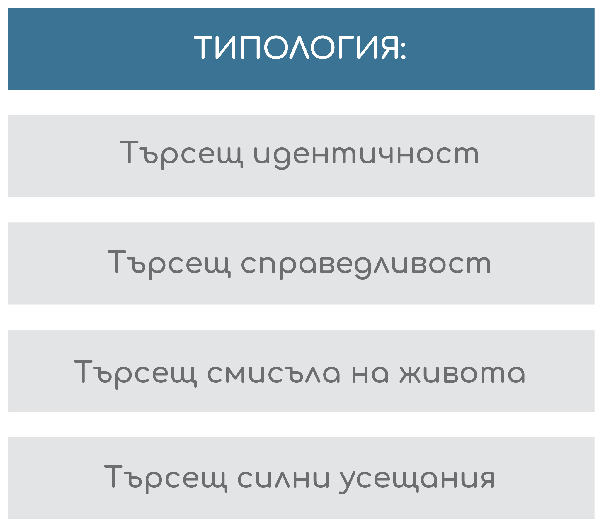
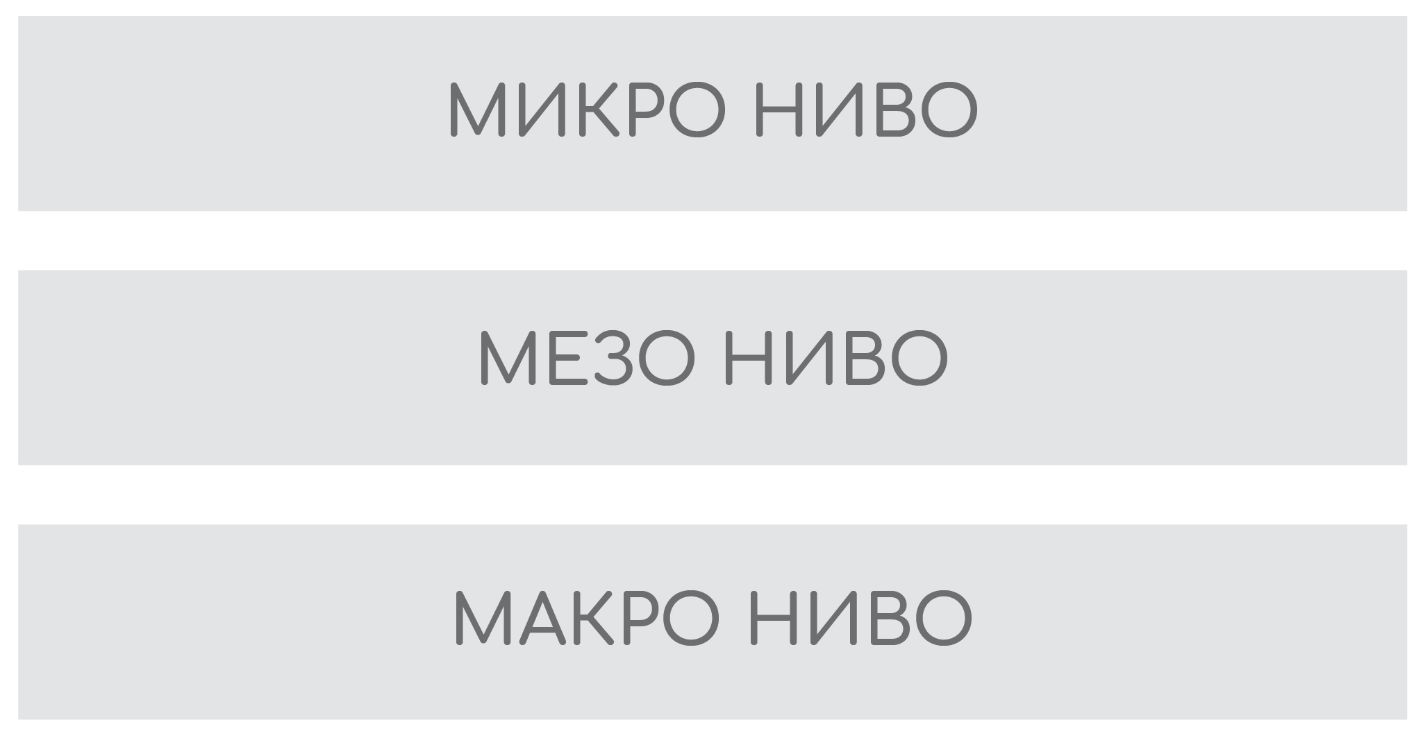
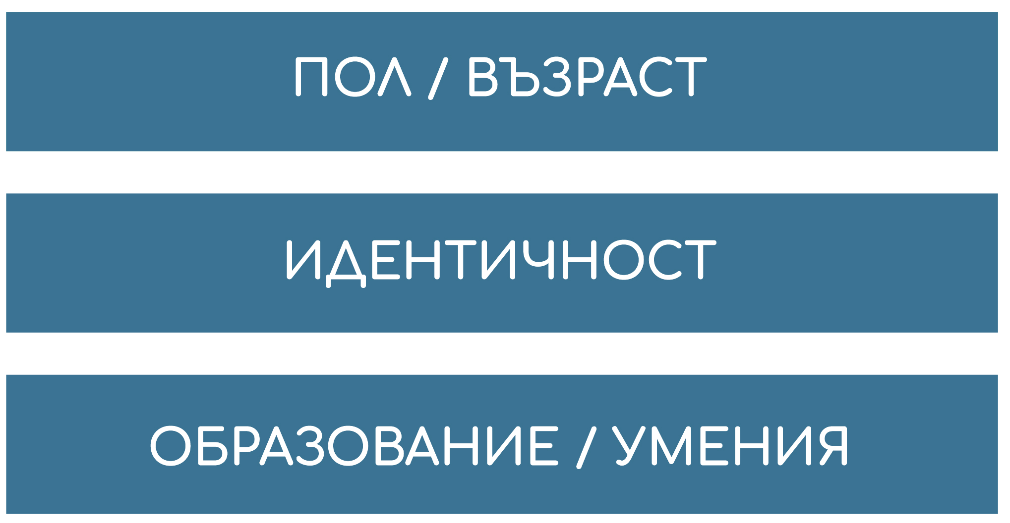
2
Личен опит с дискриминация
Проблеми у дома
Среща със смъртта
Сблъсък с пропаганда
Част от ради-кална група
Проявена несправедли-вост към група
Призиви към действие
Правителствена политика
Война срещу група
Notes:
Инструкции/бележки (слайд #15)
В този модел са онагледени различните компоненти и тяхното взаимодействие. (Преминавайки през слайда се появяват част от изображението, паралелно на предоставяната на участниците информация, описана по-долу.)
Съществуват провокатори, които повлияват върху процеса на радикализация и го стимулират.
Действат на различни нива и могат да бъдат социологически, психологически, политически или икономически.
Провокатори на микро ниво (индивидуален житейски опит) включват личен опит с дискриминация и сблъсък с властта или задържане, среща със смъртта, проблеми у дома (например, развод или скандали с родителите), отстраняване от работа или училище.
На мезо ниво (нивото на групата на принадлежност и други преки социални връзки) се включват, например, среща с радикализиран човек, забелязване на проявена срещу групата на принадлежност несправедливост и др.
А на макрониво (общество, геополитика) се включват призиви на идеологически лидери към действие, военни атаки срещу групата на принадлежност и правителствени политики, насочени срещу групата на принадлежност, и др.
Ефектът от тези провокатори може да варира в зависимост от фазата на радикализация, в която се намира човек.
Освен това, ефектът може да се променя и в зависимост от личностните характеристики, като например: пол, възраст, ниво на образование или умения за справяне с провокиращи фактори.
Тематичните обучения в проект ARMOUR са свързани с много от споменатите фактори и характеристики:
Умения: застъпени са в обученията “Критично мислене”, “Управление на гнева” и др.
Идентичност: въпросът се разглежда в обученията “Наративи и културно съзнание”, “Коучинг и родителство”;
Личен опит с дискриминация: сесии по темата има в обученията “Разрешаване на конфликти” и “Kоучинг и родителство”;
Проблеми у дома: вж. обучение “Коучинг и родителство”;
Правителствена политика: вж. обучение “Пропорционален отговор” (на държавата)
Дискутирайте с участниците сложността на представената графика и техните въпроси по нея.
---
Допълнителна информация (за свързване на радикализацията с повишената уязвимост на подрастващите):
Въпреки че няма единен и общ път към радикализация, изследователи и практици разпознават определени рискови и защитни фактори за радикализация при подрастващите. Рисковите фактори увеличават шанса за радикализация, но наличието им не означава, че радикализация задължително ще настъпи. Защитните фактори намаляват шанса за радикализация, но не винаги попречват на човек да се радикализира.
Юношеството като период само по себе си е рисков фактор, защото именно тогава подрастващите се опитват да намерят своето място и значение в един сложен и често поляризиран свят. Този копнеж за връзка с другите може да бъде удовлетворен от екстремистка група. Рисков фактор е и липсата на умения за справяне със специфични преживявания и ситуации, например, гняв в резултат на усещане за несправедливост. Житейски събития като смърт в семейството или развод също могат да бъдат стимули за радикализация, както и проблеми с психичното здраве или нуждата от вълнение в живота.
---
Този общ преглед ще се използва многократно, за да информира участниците и да им напомня за връзката между седемте конкретни теми на обученията и общата тема за радикализацията.

Slide 17
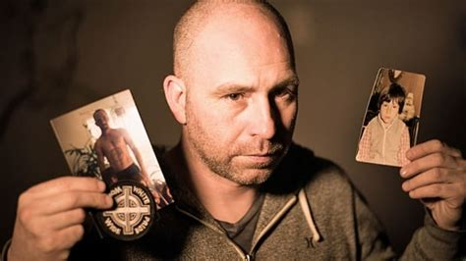
Изтласкващи, притеглящи и личностни фактори
2
Изтласкващи
Притеглящи
Личностни
Снимка: Duckrabbit
Notes:
Инструкции/бележки (слайд #16)
Друг начин, по който се категоризират причинните фактори е:
Изтласкващите фактори са структурните първопричини за тероризма, които карат хората да прибягват до насилие, например, държавни репресии, относителни лишения, бедност и несправедливост.
Притеглящите фактори са аспектите, които правят екстремистките групи и начина им на живот привлекателни за някои хора. Включват, например, възприета идеология, стремеж към групова принадлежност, групови механизми и други стимули.
Личностните фактори са индивидуалните характеристики, които правят някои индивиди по-уязвими в сравнение с връстниците им по отношение на радикализацията, например, психологически разстройства, личностни черти и травматични житейски ситуации.
---
При кликване върху снимката, се зарежда интервю с радикализиран в миналото си човек. Важно е да се обърне внимание на изтласкващите, притеглящите и личностните фактори в конкретния случай.
Източник: https://www.youtube.com/watch?v=kHszRyuR2Ic
----
@Обучаващ: Предварително е подготвен материал, който да бъде предоставен на участниците, съдържащ допълнителна информация относно фактори на привличане и отблъскване.

Slide 18
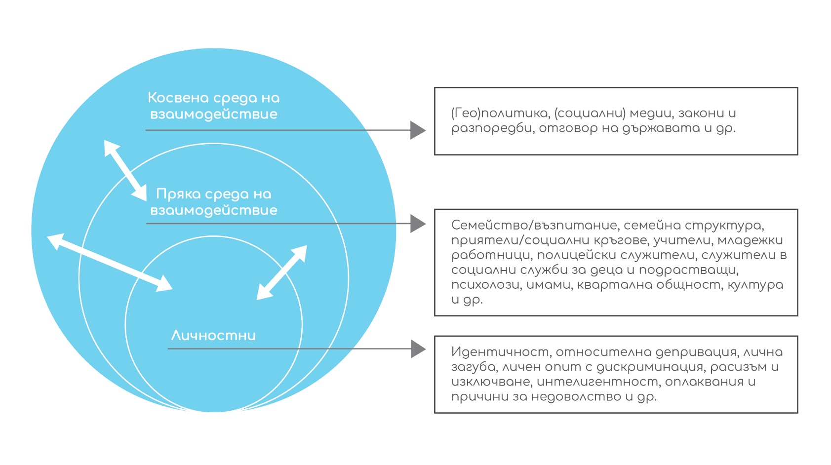
Нива на причинните фактори
2
Коучинг и родителство
Критично мислене
Управление на гнева
Наративи и идентичност
Симулация и дискусия
Разрешаване на конфликти
Пропорционален отговор на държавата
Notes:
Инструкции/бележки (слайд #17)
Друг начин за класифициране на причинни фактори е чрез разделянето им на изобразените по трите нива. Някои фактори могат да бъдат приписани на личността, други на характеристики на пряката среда на взаимодействие (тази, която е в непосредствен контакт с младия човек), а трети са по-отдалечени - косвени фактори.
---
Дискутирайте с участниците кое ниво фактори смятат за най-важно.
@Обучаващ: Важно е да се отбележи, че никога не е въпрос само на въздействие на един единствен фактор, а винаги на комбинация от фактори, които взаимодействат помежду си.
---
Дискутирайте с участниците къде според тази категоризация биха поставили 7-те теми, избрани от проект ARMOUR?
@Обучаващ: Както можете да видите, темите по проекта се фокусират върху укрепването устойчивостта на подрастващите и младите хора, чрез развиване на уменията им за справяне с провокатори.
---
@Обучаващ: За повече информация по разглежданите теми, може да разгледате анализ, изготвен от Мрежата за осведоменост по въпросите на радикализацията (RAN), достъпен на адрес:
https://ec.europa.eu/home-affairs/sites/homeaffairs/files/docs/pages/201612_radicalisation_research_gap_analysis_en.pdf.
Въпреки че вече съществуват значителен брой изследвания относно насилствената радикализация и за мерките за борба с нея, липсата на достатъчно разбиране относно начина на действие на радикализацията остава очевидна. Това се дължи и на факта, че в тази област са приложени различни парадигми на социалните науки. В резултат, имаме детерминистични обяснения, но също така и модели на рационалния избор, глобални обяснения (т.е. модели, отчитащи микро-, мезо- и макро-нивата), теории за социалното движение, както и опити за редуциране на радикализацията до едно основно и всеобхватно обяснение (например, модел за търсенето на значимост или продължаващ дебат за ролята на идеологическите или социалните фактори). Независимо дали е детерминистичен или рационален, комплексен или интегриран даден избор, академичните среди и практикуващите стигат до консенсус в мнението, че са необходими повече изследвания, за да се разберат причините, процесите и механизмите на радикализация и съответно да могат да се разработят ефективни превантивни и противодействащи мерки. Необходими са и допълнителни проучвания, за да се разбере динамиката между радикализация, насилствен екстремизъм и тероризъм - важно е да се идентифицират видовете фактори и процеси на радикализация, които водят до насилствен екстремизъм и тероризъм, като се има предвид, че радикализацията е по-широко и сложно явление.
Мерките, насочени към борба и превенция на радикализацията, преди всичко трябва да бъдат по-тясно свързани с изводите и познанията ни за това как функционира радикализацията. Така например, знаем, че наративите играят роля в радикализацията. Както беше подчертано и от участниците в сесиите за контранаративи, проведени в рамките на проект ARMOUR, практикуващите и академичните среди далеч не знаят как точно се създават тези наративи и какъв е ефектът им на личностно ниво. Разработването на контранаративи въз основа на такива ограничени и общи познания има малък шанс за успех.
Що се отнася до контранаративите, твърди се, че има релевантни проучвания за нагласите на мисленето и редица насоки „какво да правим и какво не“ в областта на комуникационните изследвания - подобни изследвания и проучвания, обаче, трябва да разглеждат и други области като употребата на наркотици и престъпността и да извлекат съответни поуки от тях. За сферата на младежта, семействата и общностите се твърди, че е необходимо да се разшири концептуалния и теоретичен фокус на изследванията върху радикализацията, като: а) не се разглежда процесът на радикализация като различен и изключителен, а като съвкупност от приобщаващи механизми, проявяващи се и при други явления - като присъединяването към група или желанието да си “готин”; б) се използват съществуващи изследвания в областите престъпност и семейнa динамика и роли.

Slide 19
Коучинг и родителство
3
Добър ментор?
Добър родител?
Източник: Фондация „ЛИБРе“
Notes:
Инструкции/бележки (слайд #18)
Разгледаните до момента слайдове дават обща представа за разнообразието от фактори, които биха могли да допринесат за радикализацията. Оттук насетне, фокусът ще бъде върху противодействието срещу тях.
---
Първата тема разглежда начина, по който родителите и практикуващите на първа линия взаимодействат със своите деца и ученици в качеството им на потенциални фигури на авторитет и влияние.
@Обучаващ: Инструктирайте участниците да отговорят на следните въпроси като запишат отговорите си на лист хартия в не повече от три реда всеки (в зависимост от аудиторията може да се избере и само един въпрос):
„Как бихте описали добрия коуч/ментор?“
„Как бихте описали добрия родител?“
@Обучаващ: Това е част от упражнението за разчупване на леда в обучението на тема “Коучинг и родителство”. Целта е участниците да получат ясна представа за това какво за тях представлява доброто родителство/менторство/коучинг. Тъй като съществуват много термини и те често се използват като взаимнозаменяеми (например, коучинг, родителство, менторство, преподаване, съветване, консултиране), обща представа за това какво разбираме под родителство/менторство/коучинг би била полезна. Не е проблем, ако участниците заедно достигнат до съгласувани определения, които се различават от описаните по-долу; важно е да се уверите, че съдържат елементите за: 1) подкрепа по време на личностното развитие; и 2) дългосрочност на взаимоотношения.
---
Информация за понятията:
Коучинг: Коучинг концепцията първоначално се е разбирала единствено като предоставяне на съвети. Тя постепенно се е развивала във времето, попадайки под влиянието на редица терапевтични и ориентирани към личностното развитие подходи. При еволюцията ѝ се наблюдава и тенденция на задълбочаване в същността на проблема и продължителност на процеса, за разлика от целево-ориентирания подход, търсещ незабавни резултати (Stober & Grant, 2006 г.). От друга страна, коучингът се дефинира и като професионално партньорство между коуч и дадено лице, при което фокусът е върху откриването на правилната посока на житейско развитие. Коучингът се основава на холистичен и базиран на действие подход, който насърчава процеса на постигане на цялостно разбиране за смисъла и целта на живота (Gilmore и колектив, 2012 г., стр. 1).
Менторство: Традиционно, менторството се дефинира като взаимоотношения между по-възрастен и по-опитен наставник и по-млад и по-неопитен наставляван, с цел подпомагане и развитие на кариерата на наставлявания (Kram, 1985 г.) (Levinson, Darrow, Klein, Levinson & McKee, 1978 г.).
Родителство или родителски стил е начинът, по който децата възприемат съвкупността от родителско поведение и използваните от тях житейски практики, за да оформят своя процес на развитие (Baumrind, 1991 г.). Състои се от две основни измерения (Stavrinides & Nikiforou, 2013 г., стр. 60), както следва:
взискателност – описва очакванията на родителите по отношение на поведението и социализацията на децата им;
отзивчивост – отнася се до общата склонност на родителите да предоставят на децата си топлина, позитивни нагласи и подкрепа.

Slide 20
Коучинг и родителство
3
Когнитивни промени
Психологически промени
Емоционални промени
Социални промени
Биологични промени
Notes:
Инструкции/бележки (слайд #19)
Развитието на детето започва с раждането и завършва с юношеството. През това време настъпват биологични, социални, емоционални, когнитивни и психологически промени. Във всяка фаза, детето се сблъсква основно с едно от тези предизвикателства и трябва да го преодолее. Извървявайки пътя от детството към зрелостта, подрастващите формират своята идентичност.
---
Обща информация по темата:
Юношеството е най-предизвикателният етап от живота както за самите подрастващи, така и за родителите, поради факта, че се счита за преходна фаза между детството и зрелостта. По време на юношеството, подрастващите преминават през множество промени - от биологични до социални, емоционални, психологически и когнитивни, развивайки собствената си идентичност и борейки се да намерят своето място в обществото.
Юношеството е периодът, в който подрастващите започват да спорят с родителите си, когато са на мнение, различно от тяхното, стремят се да се дистанцират от тях и в същото време да се присъединят към различни групи от техни връстници и равни.
Основната цел е да се идентифицират правилните механизми и ефективните стратегии за подхождане към отношенията деца-родители, за да се избегне преминаването на подрастващите в жертви на поляризация и радикализация, подтикнати от обтегнати взаимоотношения с родителите им. Обосновката за използване на упражнения за коучинг и родителство е мотивирана от необходимостта за трайно адаптиране на стила на родителство към нуждите и очакванията на подрастващите, които преминават през непрекъснати промени, породени от всякакви обществени развития (например, достъп до информация, твърде много информация, фалшиви новини и т.н.). Освен това стратегиите за преподаване и родителство позволяват на родителите да разберат по-добре поведението, решенията и реакциите на децата си. Така родителите биха имали възможността да попречат на подрастващите да станат активна част от процеса на радикализация/поляризация, като следствие от различни неидентифицирани или третирани погрешно социални проблеми.

Slide 21
Коучинг и родителство
3
Провокатори на
радикализация
търсене на идентичност
личностно удовлетворение
липса на самочувствие
разочарование и обида
Notes:
Инструкции/бележки (слайд #20)
Начинът, по който подрастващите биват ръководени и напътствани по време на социализацията си, може да им помогне да се превърнат в балансирани и зрели млади възрастни. Възможно е също така по време на това пътуване към зрелостта да се появят и развият провокатори на радикализацията. Въпросите, които хората обикновено си задават през този период, са:
Кой съм аз? Къде принадлежа?
Каква е моята роля на тази земя?
С какво мога да съм полезен и как мога да дам своя принос?
Достатъчно добър ли съм?
Как ме виждат другите?
Как мога да се справя с несгодите?
@Обучаващ: Пояснете причината, поради която коучингът и родителството се считат важни за превенцията на радикализацията.
---
Обща информация:
Процесът на радикализация често е провокиран от „търсене на идентичност, допринасяща за чувството на принадлежност, себестойност и цел“ (Dalgaard-Nielsen, 2008 г.), личностно удовлетворение (Silverman, 2017 г.), липса на самочувствие (Borum & Fein, 2017 г.) (Chassman, 2016 г.) (Christmann, 2012 г.) (Dawson, 2017 г.) (Lindekilde, 2016 г.) (Senzai, 2015 г.), разочарование и обида (Larry E. Beutler, 2007 г.).
Техники на коучинг и родителство имат за цел да приучат професионалистите на първа линия и родителите да ги разбират, да ги използват и правилно да ги интегрират в ежедневните си взаимоотношения с млади хора, уязвими към радикализация и насилие. Това са тези стратегии и техники, които дават възможност на авторитетните личности в живота на подрастващите (наставници, родители, преподаватели и др.) ефективно да развият ефикасни стратегии и методи за подход към взаимоотношенията по направленията ментор-наставляван, треньор-ученик, дете-родител и т.н.; по този начин ще подпомогнат подрастващите да не се поддадат на процесите на поляризация и радикализация.

Slide 22
Коучинг и родителство
3
Умения на младежите
Управление на емоции
Цели на родители/коуч
Улесняване формирането на положителна идентичност
Позитивна подкрепа
Личностно израстване
„Начинът, по който се отнасяме към нашите деца, влияе пряко върху това, което те вярват за себе си."
Ариадне Брил
Развиване на емпатия
Умения за работа в екип
Избягване на стереотипи
Notes:
Инструкции/бележки (слайд #21)
Основните цели, които коуч и родители имат на този етап от развитието на подрастващите, са да направят възможно формирането на положителна идентичност у младежите, да предлагат позитивна подкрепа и да стимулират личностното им израстване.
Основните умения, върху които подрастващите трябва да се фокусират по време на процеса на емоционалното и поведенческото си развитие, при който родителите и ментор/коуч играят важна роля, са: разпознаване и управление на емоции, развиване на емпатия, развиване на умения за работа в екип и разпознаване, избягване и спиране на стереотипизирането и дискриминирането на други хора.
Коучингът и родителството могат да предложат правилните инструменти за укрепване на устойчивостта и формирането на положителна идентичност.
Консултациите и семейната педагогика са два относително нови психо-образователни модела на интервенция, които имат за цел да осигурят на наставниците и родителите нужното разбиране и правилните психологически и емоционални инструменти за подкрепа на самите тях/децата. Те им осигуряват способността да управляват емоциите, оценяват диференциацията, работят с позитивна подкрепа, управляват стресови ситуации и включват социална подкрепа.
---
@Обучаващ: Техниките на коучинг и родителство са два основни инструмента, които играят важна роля в процеса на развитие на подрастващите, за формиране на идентичността им и подкрепа при изграждане на поведението им. Целенасоченото им използване за стимулиране на личностното израстване и развитие на децата не е форма на психотерапия, а психо-образователна интервенция, при която моделът за подражание (наставник, ментор или родител) придобива умения за подпомагане и улесняване процеса на диференциация на идентичността, за положително подкрепление и личностно израстване на наставлявания (ученик, дете). Тази форма на интервенция създава условия за подобряване на релационната рамка и за създаване на положителна промяна в поведението, като същевременно предлага безопасна среда за упражняване на умения и техники.
---
Основните умения, които подрастващите трябва да придобият в процеса на емоционалното и поведенческото си развитие, в които важна роля играе родителят/менторът/коучът, са следните (вж. още Проектен резултат 3.2.1, достъпен на адрес: https://armourproject.eu/a/deliverables):
Разпознаване и управление на емоциите – за да бъдат в състояние да управляват всяка трудна ситуация, която може да се появи, подрастващите трябва първо да развият способност да идентифицират правилно източника на техните чувства, да могат да формулират и назоват правилно самия проблем. Когато чувствата не са правилно разпознати, те могат да се превърнат в източник на насилие или лошо поведение. Това се случва, когато подрастващите се опитват да се справят с емоциите си по неконструктивен начин поради непознаване на първопричините за възникването им (Goleman, 1994 г.).
Развиване на емпатия – след като се научат как правилно да дефинират своите чувства, подрастващите трябва да развият и способността да разбират емоциите на хората около тях и да ги вземат под внимание по време на самото общуване. Има различни начини за развиване на емпатия – от проява на съпричастност към различни културни и религиозни групи (избягване на дискриминационни нагласи) до осъзнаване какви са последствията от проява на предразсъдъци и изказване на предположения (Aronson, 2000 г.).
Развиване на умения за работа в екип – в днешното общество, способността да си сътрудничиш и да работиш заедно с другите, за да постигнеш обща или лична цел, е ключ към оцеляването; дори във видеоигрите се изисква сътрудничество с други играчи, за да се премине към следващото ниво. По аналогичен начин, в реалния живот, съвместната работа с други хора играе важна роля не само за установяване на взаимодействия и връзки, но и за постигане на общото благо (J. W. Santrock, 2001 г.).
Разпознаване, избягване и прекратяване на стереотипизирането и дискриминирането на другите – след като се научат да контролират и изразяват чувствата към себе си и към околните, подрастващите трябва да развият и разбирането си за това какво са стереотипите и как биха могли да повлияят върху отношенията с връстниците им. Нещо повече, юношеството е най-предизвикателната житейска фаза от гледна точка на влиянието на стереотипите върху младите хора (например, полови стереотипи, сексуален тормоз и др.).
@Обучаващ: Дискутирайте с участниците как родителите и практикуващите на първа линия специалисти могат да помогнат на младежите да развият тези умения.

Slide 23
Обучение „Коучинг и родителство“
3
Кой
Практикуващи на първа линия специалисти
Какво
Концепция за радикализация
Упражнения и симулации
Как
Познание
Практически умения
Родители
Резултат
Разпознаване на признаци
Умения за коучинг/ родителство
Notes:
Инструкции/бележки (слайд #22)
Обучението “Коучинг и родителство”, което се предлага от проект ARMOUR, има за цел да ги подкрепи именно как родителите и практикуващите на първа линия специалисти могат да помогнат на младежите да развият тези умения. Посветено е на темата за авторитетните фигури в живота на подрастващите като ментори, коучове, родители, възпитатели, учители и т.н. За по-подробна информация, запознавайте се с ръководството за обучители към обучение “Коучинг и родителство”.
---
Упражненията се разделят на два вида. Първата група упражнения се фокусира върху ролята на участниците като родители/коучове. Втората група предлага упражнения, които могат да се правят с дете/деца, с които участниците работят. Настоящото обучение за обучители разглежда примерни упражнения, част от тематичното обучение “Коучинг и родителство”.

Slide 24
Коучинг и родителство: Упражнение
3
Представете своя модел за подражание
Най-влиятелният човек
3 други характеристики на модела Ви за подражание
Опишете защо
Как Вашият модел за подражание може да помогне за справяне с тези трудности
3 основни трудности за подрастващите днес
Notes:
Инструкции/бележки (слайд #23)
Това е пример за едно от упражненията в обучението “Коучинг и родителство”.
---
@Обучаващ: Участниците се инструктират да вземат лист хартия и химикал (или таблет/смартфон/лаптоп). Препоръчва се първо да се изпълни упражнението, за да се види как протича то, и след това да се обсъдят неговите цели.
Упражнението трае около 1 час.
Стъпка 1: Обучителят инструктира всеки участник да помисли за човека, който е оказал най-значимо влияние в живота му, и да запише основните характеристики на този свой модел за подражание. Участниците трябва да изложат мотиви защо считат именно този човек за имащ най-голямо влияние в живота им.
Стъпка 2: Обучителят моли участниците да помислят за три основни трудности при личностното развитие на младите хора днес и да ги запишат.
Стъпка 3: Обучителят моли участниците да помислят и да опишат начина, по който техният модел за подражание би могъл да помогне за минимизиране влиянието на тези трудности.
Стъпка 4: Обучителят моли участниците обмислят и да отбележат още три характеристики, които считат, че моделът за подражание трябва да притежава (различни от вече идентифицираните във връзка с описания в Стъпка 1 човек). Забележка: За участниците, които не могат да пишат, модераторът следва да обособи отделна работна група, в която да се обсъдят устно посочените по-горе въпроси/задачи.
Стъпка 5: Обучителят подканва всеки от участниците да представи своя модел за подражание пред групата като ангажира всички участници да коментират и участват в дискусията.

Slide 25
Коучинг и родителство: Упражнение
3
Създайте свой собствен модел за подражание
цел
инструкции
целева аудитория
времетраене
Notes:
Инструкции/бележки (слайд #24)
Представеното упражнение се нарича “Създайте свой собствен модел за подражание”.
---
@Обучаващ: Дискутирайте с участниците какво мислят за идеята зад това упражнение. Целта е да се остави родителят/коучът да помислят за положителните влияния, които са изпитали през живота си, и това да им помогне те самите да се превърнат в положителен модел за подражание за своите деца/ученици.
---
Към всяко от седемте тематични обучения по проект ARMOUR се предлага ръководство за обучители, което описва целта, целевата аудитория и времетраенето на всяко от включените упражнения. Предоставени са подробни инструкции за провеждането на упражненията, както и списък с материалите, необходими за изпълнение на всяко упражнение.
Например - “Създайте свой собствен модел за подражание”:
Цел
В процеса на личностното си развитие по време на юношеството, подрастващите са склонни да подражават в действията и поведението си на човека, когото ценят най-много (родител, роднина, по-възрастен приятел, супергерой, филмова звезда и т.н.). Това упражнение ще помогне на участниците да изградят свой собствен модел за подражание, започвайки от човека, когото считат за имащ най-голямо влияние в живота им.
Целева аудитория
Възрастови групи – подрастващи

Slide 26
Критично мислене
4
Критично мислене:
Умишлено анализиране на информация, основана на факти, с цел оформяне на по-добра преценка и вземане на по-добри решения
Прилагане към поляризиращи послания като:
Бинарност, ние-те, черна и бяла пропаганда
Фалшиви новини
Предубедено отразяване
Източник: Фондация „ЛИБРе“
Notes:
Инструкции/бележки (слайд #25)
Следващата тема е посветена на критичното мислене. Липсата му се счита за рисков фактор за радикализация.
@Обучаващ: Попитайте участниците за първите им мисли относно концепцията за критичното мислене. Какво е то за тях?
---
При кликване върху изображението, се зарежда видеоматериал, достъпен на адрес: https://www.youtube.com/watch?v=-eEBuqwY-nE.
---
Обща информация:
Най-фундаменталното определение за мислене е много просто и интуитивно: всички хора мислят. Критично мислене, обаче, имаме тогава, когато започнем да разсъждаваме как можем подобрим собственото си мислене (Paul & Elder, Critical Thinking. Tools for Taking Charge of Your Professional and Personal Life, 2014 г., стр. 6).
Критичното мислене може да се разглежда като съдържащо два компонента: (1) набор от информация и умения за генериране и обработка на убеждения; и (2) навик, основан на интелектуална ангажираност, да се използват тези умения за насочване на поведението.
Различава се от: (1) обикновеното придобиване и запазване на информация, тъй като включва специфичен начин, по който се търси и третира информацията; (2) простото притежаване на набор от умения, защото включва непрекъснатото им използване; и (3) изолираното използване на тези умения („като упражнение“) без приемане на резултатите от тях.
----
@Обучаващ:
Насърчете участниците да дискутират по двойки по какъв начин критичното мислене е значимо в процеса на радикализация.
След приключване на дискусията, кликнете, за да се появи втория текстов блок на слайда.
---
Обща информация:
Като се учим как да мислим критично, ние се учим как да търсим „истината“ отвъд собствените си предубеждения, да устояваме пред предизвикателствата, да оценяваме справедливо собственото си мислене и да изоставим погрешните разсъждения в името на нови и по-добре обосновани начини на мислене.
Защо критичното мислене е важно, когато става въпрос за обществената поляризация, причинена от възприемането и разпространението на екстремистки идеологии? Защото дава възможност на младите хора да мислят самостоятелно, да възприемат света въз основа на личен опит и собствени наблюдения и по този начин да вземат добре информирани критични решения. Така придобиват увереност и развиват способност да се учат от грешките си, докато градят успешен и продуктивен живот.
Процесът на мислене или разсъждение предполага изграждане на обективни връзки между настоящите убеждения с доказателства, насърчавайки формирането на нови убеждения и мнения. За сравнение, критичното мислене е умишлено мета-когнитивно (мислене за мисленето) и когнитивно (мислене) действие, при което човек разсъждава върху качеството на процеса на разсъждение едновременно с достигането до извод. Мислещият има две еднакво важни цели: да намери решение и да подобри начина, по който разсъждава (Moore, 2007 г., стр. 2).
---
Защо критичното мислене е толкова важно?
Източник: https://www.radicalrightanalysis.com/2018/07/26/uk-prevent-building-resilience-to-radicalisation-through-critical-thinki/
Защото екстремистите процъфтяват чрез разпространението на двоичен, черно-бял поглед към света, насърчавайки манталитета „те срещу нас“. Повечето от високорисковите случаи на превенция са привлечени от сигурността на ясните екстремистки наративи, които не оставят място за нюансиране или съмнения: от 15-годишния поддръжник на превъзходството на бялата раса, който вярва, че мюсюлманите искат да убият западняците и че расовата война е на хоризонта, до младежът приел Исляма, който вярва, че мюсюлманите не са добре дошли във Великобритания и така единственото място, където може свободно да изповядва вярата си е така наречения халифат на Ислямска държава.
Платформите на социалните медии са залети от пропаганда и т.нар. „фалшиви новини“. За да бъдат децата добре информирани и в безопасност, е важно да поставят под въпрос източника и истинността на почти всичко, което виждат онлайн - от на пръв поглед безобидните слухове за известни личности до злонамерени опити на екстремистки групировки за всяване на страх или вербуване на уязвими хора. Необходимо е внимателно обмисляне на всяка информация, за да избегне емоционалната манипулация и за да се устои на привличащия фактор на идеологии и манипулативна или фалшива информация.
Към това се добавя и вредата за интеграцията и сплотеността на общността, която може да се предизвика от липсата на критично мислене при отразяването на новини и събития, дори от традиционните масови медии. Използваният език при отразяване на терористични атаки в националните медии също има значение - някои медии бързо поставят етикет “терористи” на мюсюлмански извършители и престъпленията им се обвързват с вероизповеданието им; в същото време, често се възприемат по-нюансирани позиции, когато нападателите не са мюсюлмани.

Slide 27
Обучение “Критично мислене”
4
Кой
Практикуващи на първа линия
Какво
Концепция за радикализация
Упражнения и симулации
Как
Познание
Практически умения
Резултат
Разпознаване на признаци
Умения за критично мислене
Notes:
Инструкции/бележки (слайд #26)
Обучението “Критично мислене“ има за цел да подкрепи практикуващите да помогнат на подрастващите при развиване на умения за критично мислене. Обучението е предназначено за професионалисти на първа линия, работещи с младежи, уязвими към радикализация – учители, училищни съветници, социални работници, полицейски служители, служители по сигурността.
---
Обучението “Критично мислене” предоставя рамка, сценарий и набор от детайлно описани упражнения и симулации, в помощ на практикуващите на първа линия специалисти - да се научат как да насърчават развитието на умения за критично мислене у децата и подрастващите, с които работят. Целта е впоследствие да им се осигури (бел. на децата и подрастващите) капацитет за самонасочващо се и самодисциплинирано мислене, овластяващо ги да мислят самостоятелно и да осмислят света на базата на своя личен опит и наблюдения, както и да вземат критични и добре информирани решения по същия начин.
С тези познания и умения, участниците в обучението ще се научат как да:
разпознават признаците на радикализация;
разпознават признаците на опростеното и схематично мислене у себе си и при другите;
идентифицират психологическите основи на мисленето, как то влияе върху отношението и поведението на индивида, как може да бъде подобрено към саморегулиращо, самодисциплиниращо и самокоригиращо изразяване на мисълта;
разберат как биха могли да предложат краткосрочна подкрепа и какво да посъветват проблемното лице относно психологическата подкрепа, от която би имало нужда в дългосрочен план;
развият социална отговорност и социални умения за справяне с хора със стереотипно мислене;
се замислят за това как стратегиите и тактиките, използвани за справяне с предубеденото мислене, могат да бъдат интегрирани и адаптирани в професионалната им рутина.
Подробна информация е предоставена в ръководството за обучители към обучението “Критично мислене”.
---
Настоящото обучение за обучители разглежда примери от представените в обучението “Критично мислене” упражнения.

Slide 28
Критично мислене: Упражнение #1
4
Докладват се заключенията на отделните екипи до цялата група
Формиране на екипи от 6-8 участници
Първият участник разгъва листа и прочита на глас
Първият участник пише едно изречение на тема „омраза“
[Изписва едно изречение, сгъва листа и предава на следващия участник]
Сгъва листа и го подава на втория участник
Notes:
Инструкции/бележки (слайд #27)
Това е пример за едно от упражненията, включени в обучението “Критично мислене”. Препоръчва се първо да се изпълни упражнението, за да се види как протича то, и след това да се обсъдят неговите цели.
---
Основната цел е участниците да разберат как всеки следващ участник добавя собствената си визия по темата и как гледните им точки се различават. Така, участниците се научават да прилагат своите познания и логика, за да се изразят и аргументират възможно най-ясно. В края на упражнението, обучаващият събира написаното и представя на групата получилите се определения, обяснявайки колко е важно да има различни гледни точки при решаването на даден проблем.
---
Инструкции за провеждане на упражнението:
Стъпка 1: Участниците се разделят в екипи от 6-8 човека. На всеки екип се дава празен бял лист хартия.
Стъпка 2: Обучаващият инструктира първия участник от всеки екип да напише на листа едно изречение, описващо какво е омразата според него/нея.
Стъпка 3: Всеки участник сгъва хартията, така че да покрие полученото от него изречение. Така ще се вижда само изречението, което той/тя ще напише, но не и предишните – така, всеки път, когато се предава листа, участниците ще могат да виждат само по едно изречение. След като напише изречението си, първият участник предава листа на втория, който добавя неговото/нейното изречение, което илюстрира личното му/ѝ разбирането на темата също само в едно изречение.
Стъпка 4: Прегъването и предаването на листа продължава, докато всеки участник от групата не запише по изречение.
Стъпка 5: Първият участник разгъва листа и прочита на глас всички дефиниции. Обсъжда се какво прави впечатление на участниците.
Стъпка 6: Докладва се на цялата група заключението, до което е достигнал всеки екип.
---
@Обучаващ:
Когато обучението за обучители се провежда онлайн, това упражнение следва да се адаптира: участниците изписват едно изречение на „омраза“ на лист хартия. По сигнал на обучаващия, всички участници копират това изречение на цифровата дъска (или сходен инструмент). Участниците дискутират това, което виждат.
Изпълнението на това упражнение отнема около 20-30 минути. Темата може да бъде сменена по избор и преценка на обучаващия (правителство, дискриминация, бежанци, корона вирус и т.н.).
---
@Обучаващ:
След изпълнение на упражнението, следва да се обясни важността на различните перспективи при разрешаването на даден проблем. Дискутирайте с участниците как това би могло да помогне в работата с деца и подрастващите, като ангажирате всички участници да коментират.
Важно е да се отбележи, че анализирането на даден проблем от различни гледни точки е полезно за намиране на най-добрия начин за решаването му и за намаляване на несигурността.
Признавайки факта, че хората имат различни гледни точки, обучаващият засилва идеята за толерантността и приемане на многообразието.

Slide 29
Критично мислене: Упражнение #1
4
Опитай с едно изречение
цел
инструкции
целева аудитория
времетраене
Notes:
Инструкции/бележки (слайд #28)
Това упражнение се нарича “Опитай с едно изречение”.
Въпрос към участниците: Какво мислите за идеята зад това упражнение?
Целта е да се разбере въздействието на различните гледни точки по една и съща тема.
---
@Обучаващ:
Основната цел на упражнението е да покаже, съществуват множество перспективи по една и съща тема.
„Един от многото начини, по които умът ни се опитва да улесни живота ни, е да разреши първото впечатление за проблема, с който се сблъсква. Както първите ни впечатления за хората, така и първоначалното ни разбиране за проблемите и ситуациите е ограничено и повърхностно. Виждаме само, което е било обусловено от обстоятелствата да видим – стереотипните понятия блокират ясния поглед и въображението. Това се случва без явна манифестация, така че ние никога не осъзнаваме, че всъщност се случва.“ (вж. още Creative thinking, http://creativethinking.net/different-perspective/#sthash.ZFpbQ5wz.dp)

Slide 30
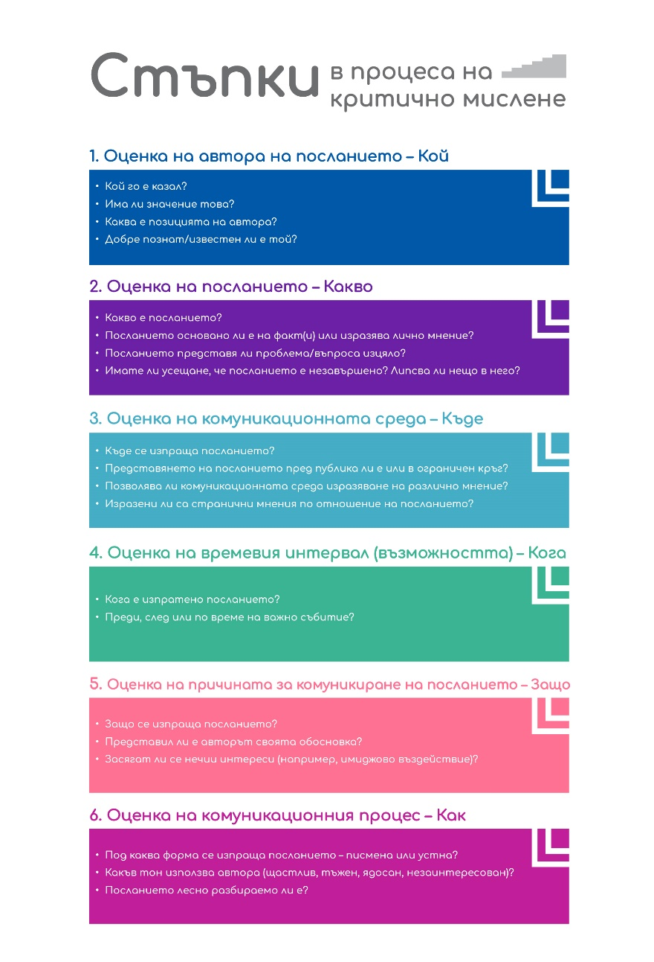
Критично мислене: Упражнение #2
4
Сформирайте двойки
Изберете статия
Отговорете на 6-те въпроса
Надеждна ли е?
Notes:
Инструкции/бележки (слайд #29)
Това е още един пример от обучението “Критично мислене”. Препоръчва се първо да се изпълни упражнението, за да се види как протича то, и след това да се обсъдят неговите цели.
---
@Обучаващ:
Изображението вдясно на текущия слайд може да е трудно за разчитане. Препоръчва се да се разпечата на хартия и да се раздадат копия от него на всеки участник.
Изпълнението на това упражнение отнема около 45 минути.
---
Инструкции за провеждане на упражнението:
Стъпка 1: Обучаващият разделя участниците по двойки.
Стъпка 2: Участниците се инструктират да изберат статия, свързана със скорошно събитие или разработка на техния роден език (например, свързани с имиграция, глобално затопляне или развитие на технологии като Интернет на нещата, изкуствен интелект и др.) и да я представят на аудиторията. [По преценка на обучаващия, той/тя може да подбере и предостави статиите.]
Стъпка 3: Обучаващият инструктира всяка двойка да даде отговори на 6-те въпроса в реда, представен на графиката.
Стъпка 4: В края на упражнението, обучаващият поставя задача на всяка двойка - да реши дали разглежданите статии могат да бъдат считани за надеждни или не, въз основа на отговорите, дадени по насочващите въпроси. [Обучаващият следва да подчертае изрично важността на въпросите за процеса на критично мислене.]

Slide 31
Критично мислене: Упражнение #2
4
Упражнение на 6-те въпроса
цел
инструкции
целева аудитория
времетраене
Notes:
Инструкции/бележки (слайд #30)
Представеното упражнение се нарича “Упражнение на 6-те въпроса”. Основната цел на упражнението е разбирането на ролята на въпросите за критичното мислене.
---
Въпрос към участниците: Какво мислите за идеята зад това упражнение?
Целта е да се разбере ролята на въпросите за процеса на критичното мислене.
---
@Обучаващ:
Към всяко тематично обучение е предложено и ръководство за обучители, в което са описани целта, целевата аудитория и времетраенето на всяко упражнение. Предоставени са подробни инструкции за провеждането му, както и списък с нужните за изпълнението на всяко упражнение материали.

Slide 32
Обратна връзка
5
Упражнения
Какво Ви направи впечатление?
Добър ментор/родител?
Създайте свой собствен модел за подражание
Опитай с едно изречение
Упражнение на 6-те въпроса
FEED
Обратна
връзка
Notes:
Инструкции/бележки (слайд #31)
В Ден #1 от Обучението за обучители, беше разгледана концепцията за радикализация, нейните прояви и възможните причини за тях.
След това, се представиха първите две тематични обучения по проект ARMOUR по темите „Коучинг и родителство“ и „Критично мислене“.
---
@Обучаващ: Раздайте формата за обратна връзка за Ден #1 [ако Обучението за обучители се провежда онлайн – изпратете по имейл]. Обяснете, че участниците могат да използват номера на упражнението, както е показано на PPT слайда, за да добавят коментари по конкретното упражнение.
---
Дискутирайте с участниците:
Помогнаха ли ви упражненията да се справите с концепциите?
Биха ли ви били полезни при работа с подрастващи?
Кои от тях можете да използвате в работата си (или в личния си живот)?
---
@Обучаващ: Обърнете внимание, че в рамките на следващото занятие ще се разгледат темите за гнева и наративите като фактори, допринасящи за радикализацията.

Slide 33
Въпрос за следващата сесия
6
Какво Ви е най-необходимо в контекста на Вашата работа, за да допринесете за предотвратяване на радикализацията?
Notes:
Инструкции/бележки (слайд #32)
Обучаващият насочва участниците да помислят - за следващото занятие - какво им е необходимо в контекста на тяхната работа.

Slide 34
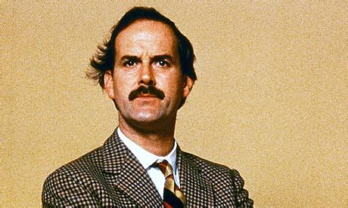
Заключение
6
What was most interesting to you today?
Какво беше най-интересно за Вас днес?
Източник: Фондация „ЛИБРе“
Notes:
Инструкции/бележки (слайд #33)
@Обучаващ:
Обърнете се към всички участници и съберете мнения за най-интересните за тях акценти от деня. Целта е от една страна да завършите деня позитивно, а от друга - да затвърдите още веднъж тези конкретни теми.
Ако желаете, можете да завършите с гледната точка на Джон Клийз за привлекателността на екстремизма (кликнете върху снимката). Видеоклипът е забавен, но качеството му не е много добро: https://www.youtube.com/watch?v=HLNhPMQnWu4.

Slide 35
Благодаря за вниманието!

